Slide 1
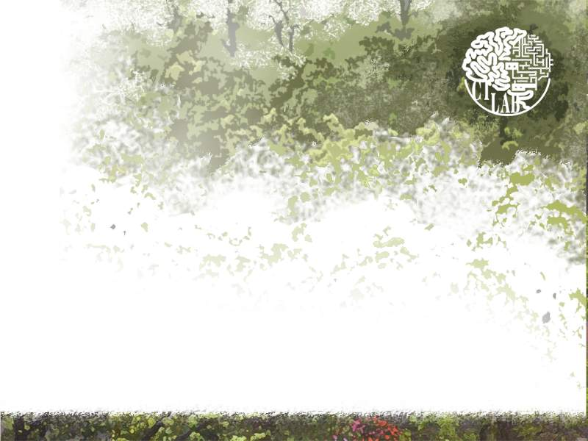
基於深度學習之嬰兒危險監測系統
A Deep-learning-based Danger Monitoring System
For Infants
研 究 生：王佳君
指導教授：蘇木春 教授
Notes:
各位口試委員、教授、同學大家好，
我是研究生王佳君，我的指導老師是蘇木春教授。
非常感謝各位口試委員出席我的口試審查，
我今天要報告的碩士論文題目為 基於深度學習之嬰兒危險監測系統，
A Deep-learning-based Danger Monitoring System For Infants.

Slide 2
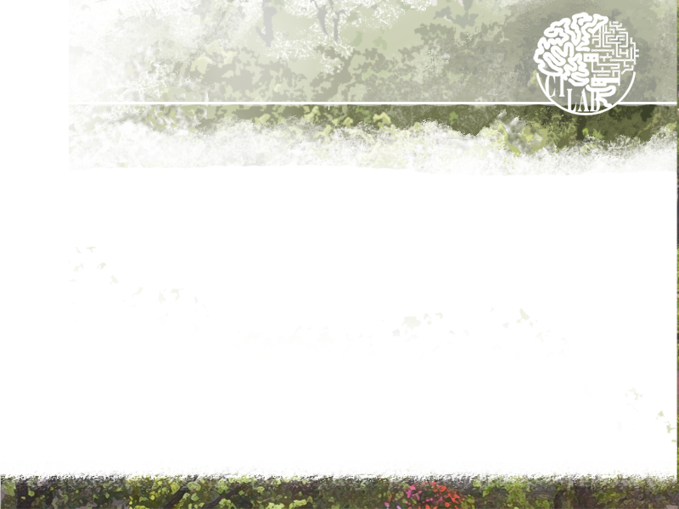
大綱
研究動機與目的
相關研究
研究方法
實驗設計與結果
結論與未來展望
Notes:
首先是我今天的報告大綱， 包含研究動機與目的、相關研究、研究方法、實驗設計與結果以及結論與未來展望。

Slide 3
大綱
研究動機與目的
研究動機
研究目的
相關研究
研究方法
實驗設計與結果
結論與未來展望
Notes:
第一部分介紹研究動機與目的，
探討嬰兒逝世的相關現況及既有研究，
並說明本論文應用於嬰兒危險監測之目標及優勢。
首先介紹研究動機的部分。

Slide 4
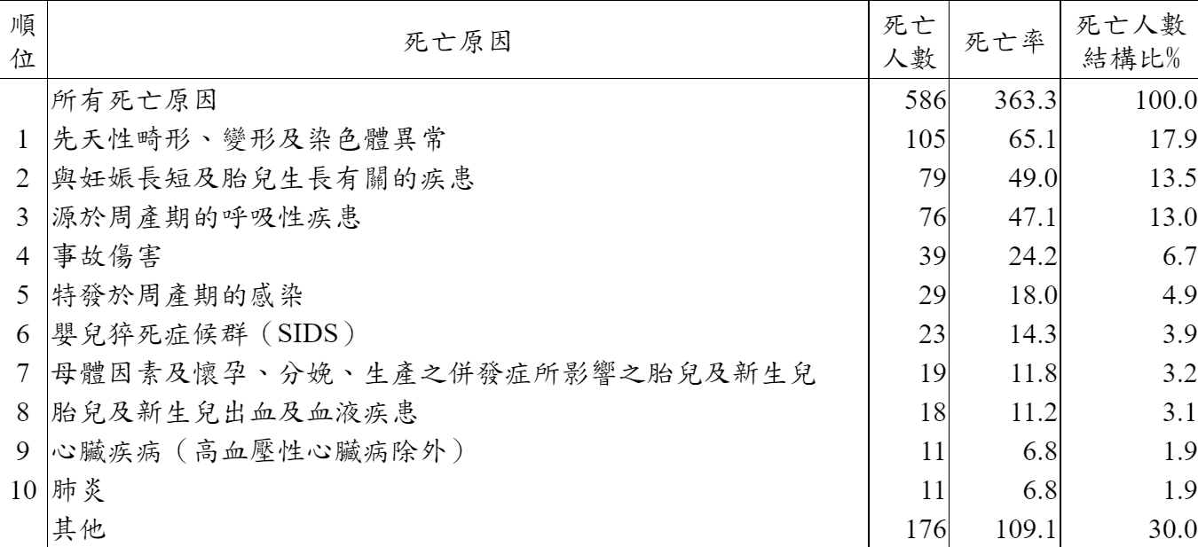
研究動機 (1/4) － 嬰兒死亡主因
衛生福利部統計之嬰兒主要死因統計
嬰兒猝死症為其中之一
年 份 | 順 位 | 死亡 人數 | 死亡人數 百分比
109 | 6 | 23 | 3.9%
108 | 7 | 24 | 3.6%
107 | 7 | 22 | 2.9%
106 | 6 | 23 | 3.0%
105 | 6 | 32 | 3.9%
104 | 6 | 32 | 3.6%
103 | 6 | 30 | 3.9%
102 | 6 | 48 | 3.1%
101 | 5 | 42 | 4.9%
▲ 民國109年嬰兒主要死亡原因
Notes:
根據衛生福利部統計處所發布的嬰兒主要死因統計中，嬰兒猝死症一直都是其中一項原因。
由右邊的表格可以看到：
101年至105年間每年超過30位嬰兒死於嬰兒猝死症，而106年至109年每年仍有超過 20 位嬰兒因此症逝世。

Slide 5
研究動機 (2/4) － 嬰兒猝死症
三軍總醫院說明
無異狀的嬰兒突然且無法預期的死亡
常發生在睡眠
推測致死原因
溢奶或嘔吐產生呼吸道緊縮反射及憋氣
翻身及趴睡致使呼吸困難
Notes:
而三軍總醫院對於嬰兒猝死症的說明為：
一個原本無異狀的嬰兒，突然且無法預期的死亡，
常發生在嬰兒睡眠時，凡未滿一歲的嬰幼兒皆可能發生。
而對其真正致死成因，目前醫界仍不清楚，綜合當前相關因素的研究中，
包含了嬰兒因溢奶或嘔吐產生呼吸道緊縮反射及憋氣，
或因翻身、趴睡致使呼吸困難，而窒息死亡等原因。

Slide 6
研究動機 (3/4) － 實際狀況
嬰兒：存在危險
溢奶或物品遮蓋口鼻
自行翻身或站立
照護者：未及時發現
泡奶或如廁
Notes:
而在實際的嬰兒照護狀況為中，
當嬰兒發生溢奶、物品遮蓋口鼻或自行翻身及站立等，
存在危險的情境。
而照護者可能因為正在泡奶或如廁，
無法及時發現，並排除狀況，就可能導致憾事發生。

Slide 7
研究動機 (4/4) － 既有機制
感測器：量測特定生理訊號
功能單一：需多種感測器
影響嬰兒：裝置纏繞或誤食
電腦視覺：偵測影像
嬰兒相關之研究較少
僅呼吸頻率、面部特徵或單一睡姿
Notes:
因此，國內外有許多為自動化監測嬰兒狀態之研究，主要有兩種機制：
第一種是使用感測器量測嬰兒特定生理訊號，
如：測量嬰兒的心率、呼吸頻率、 體溫、身體位置及周圍氣體濃度等，
透過收集到的數值判定被監測嬰兒的狀態。
但這樣的偵測功能具有單一性，也就是如果想要偵測其他生理訊號，就需要增設更多不同種類的感測器，
而這樣的裝置將會影響嬰兒活動，也可能產生更多潛在的危險性，如：裝置纏繞嬰兒或孩童誤食裝置等。
第二種則為透過電腦視覺偵測嬰兒影像，判定嬰兒是否處於危險狀態。
然而，現有研究中，多僅針對嬰兒的呼吸頻率、面部特徵或單一睡姿進行偵測；
但我們認為一張嬰兒影像包含了許多資訊可以應用，如：同時偵測嬰兒面部及姿勢等，則可以進行更廣泛的嬰兒危險情境監測。

Slide 8
大綱
研究動機與目的
研究動機
研究目的
相關研究
研究方法
實驗設計與結果
結論與未來展望
Notes:
根據上述的研究動機，接著介紹本文的研究目的。

Slide 9
研究目的 (1/1)
基於深度學習技術辨識嬰兒影像
姿勢：正躺、趴躺、坐姿及站立
臉部遮擋：因嘔吐物或毛巾等外物遮蔽
 | 嬰兒危險監測系統 | 感測器式偵測 | 既有影像式偵測
避免干擾嬰兒 （非接觸式） | v | x | v
功能 | 姿勢及臉部多情境 | 功能單一 | 僅呼吸、面部 或單一動作
Notes:
本論文基於深度學習技術，透過嬰兒影像達成兩大目標：
第一個是辨識嬰兒的基礎姿勢，包含：正躺、趴躺、坐姿及站立。
第二個則是辨識嬰兒臉部遮擋，也就是判斷嬰兒的面部是否因嘔吐物或毛巾等外物遮蔽。
本篇研究的價值在於：
避免像感測器式偵測，會干擾嬰兒行為的缺點；
且有別於既有影像式偵測的研究，較無對嬰兒姿勢辨識的研究，
本文開發了同時偵測嬰兒姿勢及臉部等多情境之監測系統。

Slide 10
大綱
研究動機與目的
相關研究
嬰兒猝死症
嬰兒監測系統
殘差神經網路
人臉偵測
研究方法
實驗設計與結果
結論與未來展望
Notes:
第二部分說明有關本論文的背景知識及文獻回顧等相關研究。
首先介紹嬰兒猝死症。

Slide 11
嬰兒猝死症 (1/3)
一位看似健康的嬰兒在睡眠期間突然死亡
真正致死原因不明確且非單一
風險因素
外在因素：俯臥、側睡及遮蓋臉部等
內在因素：早產、家族遺傳、性別及種族等
Notes:
此症狀的特徵為一位看似健康的嬰兒在睡眠期間突然死亡，
而真正致死原因不明確而且並非單一。
目前醫界對此症的直接致死原因尚未有統一的定義，但可以統整出多項誘發此症的風險因素，包含兩類：
第一個是外在因素，包含嬰兒因俯臥、側睡、遮蓋臉部或睡在沙發等容易陷入的家具上，致使嬰兒呼吸困難而死亡。
第二個則是內在因素，包含早產、家族性遺傳的嬰兒猝死症、性別及種族等。

Slide 12
嬰兒猝死症 (2/3)
心肺控制假說：此症有跡可循
危及生命的事件：造成窒息
嬰兒無法自行轉頭：無法恢復呼吸
低氧昏迷：持續性窒息導致失去意識或反射
心率過緩或缺氧喘氣：嬰兒逝世前明顯發生
自主復甦能力受損：因無效喘氣而死亡
Notes:
關於此症之死亡機制理論中，心肺控制假說最多人支持，它探討嬰兒呼吸或自主神經機制的缺陷，包含五個步驟：
發生危及生命的事件，例如嬰兒面部朝下或遭遮蔽，造成呼吸暫停。
嬰兒因為無法自行轉頭，而無法從呼吸暫停中恢復。
低氧昏迷，也就是嬰兒持續性窒息導致失去意識或反射。
嬰兒發生心率過緩或缺氧喘氣，這個現象在嬰兒因為嬰兒猝死症逝世前將明顯發生。
嬰兒的自主復甦能力受損，最終因為無效的喘氣而死亡。
因此，我們可知嬰兒猝死症並非一種突發疾病，而是在嬰兒死亡之前，就會出現心率不正常或呼吸暫停之惡性循環現象，而有跡可循。

Slide 13
嬰兒猝死症 (3/3)
Triple-Risk Model：同時含三因素才會致死
有風險嬰兒：可能為基因突變或腦部缺陷等
發育重要時期：嬰兒出生後前六個月
環境壓力源：嬰兒俯臥、遮蓋臉部及接觸香菸等
結論：消除環境壓力源
Notes:
另外，也有研究人員使用 Triple-Risk Model 來解釋嬰兒猝死症，也就是嬰兒死於此症需同時包含以下三個因素：
有風險的嬰兒：也就是嬰兒可能有基因突變或腦部缺陷等
嬰兒發育的重要時期：當嬰兒出生後的前六個月，會經歷快速成長的階段，身體控制和調節自身的能力會發生改變以學習應對環境
環境中的壓力源：包含嬰兒俯臥、遮蓋臉部及接觸香菸等前述提及的外在因素。
而上述三個因素中，前兩項要避免是相對困難的，
因此，若我們能消除第三點的環境中壓力源，將有利於嬰兒的生存。

Slide 14
大綱
研究動機與目的
相關研究
嬰兒猝死症
嬰兒監測系統
殘差神經網路
人臉偵測
研究方法
實驗設計與結果
結論與未來展望
Notes:
接下來介紹嬰兒監測系統的相關研究。
由於嬰兒尚無能力表達且無法避免危險，
因此為了協助照顧者關注嬰兒狀態，現有許多為自動化監測嬰兒的研究，
主要分為感測器式偵測生理訊號及以影像式偵測兩種方式。

Slide 15
嬰兒監測系統 (2/4) － 感測器
特點
功能單一
穿戴式裝置
缺點
增設功能需增加感測器
干擾嬰兒影響其活動
Notes:
在基於感測器式偵測嬰兒的研究中，包含兩項特點及其對應缺點：
單個感測器功能單一，因此需增設功能時，就須增加更多感測器。
此種偵測方式多會結合物聯網技術開發出可穿戴式裝置，因此有可能干擾嬰兒影響其活動，並發生潛在危險，如：裝置纏繞或誤食等。

Slide 16
嬰兒監測系統 (1/4) － 感測器
發表 年份 | 作者 | 產品 | 偵測項目
 |  |  | 呼吸 | 心率 | 體溫 | 其他
2006 | Linti等人 [4] | 感測背心 | V | V | V | 濕度
2010 | Ziganshin等人 [7] | 監測系統 | V | V |  | 睡眠、清醒和異常狀態
2014 | Lin等人 [6] | 感測胸帶 | V |  | V | 一氧化碳 及面朝方向
2016 | Ferreira等人 [5] | 感測胸帶 | V | V | V | 身體位置
Notes:
以下介紹四篇相關論文：
Linti等人於2006年所開發的感測背心：將多個感官元件融入紡織品後，可用來量測呼吸、心率、體溫及濕度。
Ziganshin等人於2010年，基於超寬頻技術開發之監測系統：可監測呼吸及心率，並以此檢測嬰兒睡眠(無運動)、清醒(長期大幅度運動)及警示(偵測到呼吸頻率異常低或暫停)三個狀態。
Lin等人於2014年所開發的感測胸帶：使用三軸加速度計、體溫感測器及一氧化碳感測器，可量測呼吸、體溫、周圍一氧化碳濃度及面朝方向。
Ferreira等人於2016年所開發的感測胸帶：包含心律感測器、熱電堆感測器及3D加速度計，可用來量測呼吸、心率、體溫及身體位置。

Slide 17
嬰兒監測系統 (3/4) － 影像式
多針對小孩、成人或老人照護
少數應用於嬰兒
呼吸頻率
面部特徵
單一姿勢
Notes:
而基於影像式偵測嬰兒的研究中，大多針對小孩、成人或老人照護進行開。，
而少數應用於嬰兒的偵測系統， 又多僅關注於呼吸頻率、面部特徵及單一姿勢等。

Slide 18
嬰兒監測系統 (4/4) － 影像式
發表 年份 | 作者 | 偵測項目 | 細節
2015 | Fang 等人 [8] | 呼吸頻率 | 先偵測運動，再偵測呼吸
2017 | Liu 等人 [9] | 呼吸頻率 | 影片收集、呼吸偵測演算法、警示
2019 | Gallo 等人 [10] | 面部特徵 | Haar Cascade Classifier 偵測臉部及睜眼
2019 | Wang 等人 [11] | 臉部遮擋 | 貝氏深度神經網路架構 五官是否遮蔽、原因及座標
2021 | Bharati 等人 [12] | 睡眠姿勢 | 基於卷積神經網路 評估仰臥、趴臥及仰臥轉換到趴臥
Notes:
以下介紹五篇相關論文：
Fang等人於2015年，開發基於視覺技術之非接觸式呼吸頻率偵測系統：首先偵測嬰兒運動，包含頭部、四肢及身體運動，但不包含因呼吸引起的輕微運動；若系統未偵測到運動情形，則透過空間特徵擷取候選呼吸點，再利用模糊積分技術選擇呼吸點，即可計算呼吸頻率，進而判斷嬰兒呼吸是否異常。
Liu等人於2017年，開發的呼吸頻率偵測系統：首先透過夜視攝影機連接到 Artik 板以收集嬰兒影片；接著進行呼吸偵測演算法，放大影片中嬰兒細微胸部運動，當經正規化的像素差值低於設定閥值，則判斷為呼吸頻率異常；最後系統透過 Twilio 在演算法偵測到緊急狀況時，向父母手機發出警報。
Gallo等人於2019年，利用 Haar Cascade Classifier 偵測嬰兒面部特徵：若偵測到嬰兒臉部且為睜眼狀態，則代表其處於清醒狀態，並非處於風險中；而若未偵測到嬰兒臉部，則認為其可能位於不良姿勢，需發出警示。
Wang等人於2019年，提出用來偵測嬰兒臉部遮擋的貝氏深度神經網路架構：包含四項子任務，首先是眼睛、鼻子或嘴巴是否可見；其二為不可見的原因是否是因為被外物遮擋，例如枕頭等；第三則為眼睛睜開與否；以及最後的五個臉部座標之位置。此論文提及其使用的是自製資料集。
Bharati等人於2021年，基於卷積神經網路偵測嬰兒睡眠姿勢：此網路輸入2D 嬰兒灰階影像，輸出三種睡眠姿勢機率值，以評估嬰兒為仰臥、從仰臥轉換到趴臥及趴臥姿勢。此論文提及其所使用的影像資料為和真實嬰兒相同比例之娃娃。

Slide 19
大綱
研究動機與目的
相關研究
嬰兒猝死症
嬰兒監測系統
殘差神經網路
人臉偵測
研究方法
實驗設計與結果
結論與未來展望
Notes:
第三部分介紹殘差神經網路。

Slide 20
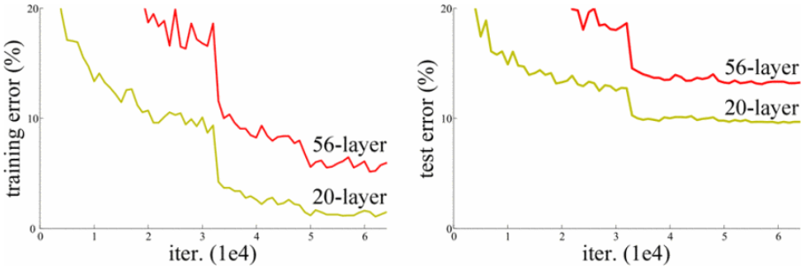
殘差神經網路 (1/3)
網路退化
深度增加，準確率達飽和後，反而迅速下降
非過度擬合所致
▲ 網路深度與訓練誤差關係 [16]
Notes:
既有研究中，已知卷積神經網路其深度至關重要。
然而，當訓練更深層的神經網路時，卻會出現退化問題，
如圖可看到兩個不同層數的網路其訓練及測試誤差值，
當網路深度增加，準確率達飽和後，反而迅速下降，而這樣的結果並非因過度擬合所致。

Slide 21
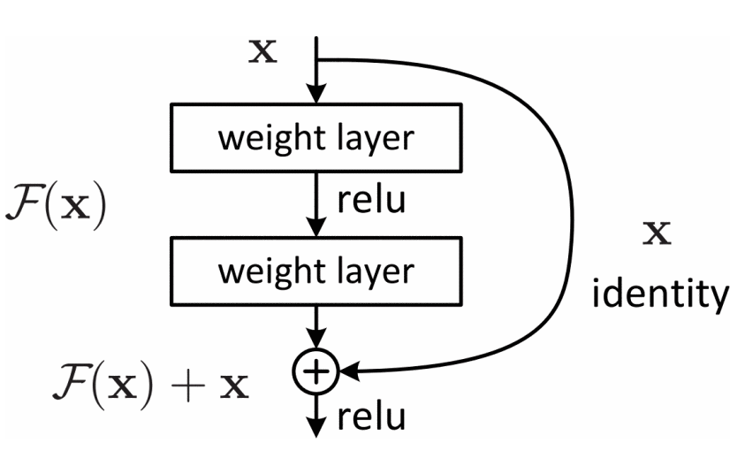
殘差神經網路 (2/3)
He 等人 [16]：殘差學習
利用 shortcut connection 執行 identity mapping
不增加額外參數及計算複雜度
▲ 殘差學習 [16]
Notes:
因此，He 等人提出使用深度殘差學習的網路架構，
利用 shortcut connection 執行 identity mapping，
而且不增加額外參數，亦即不增加計算複雜度。

Slide 22
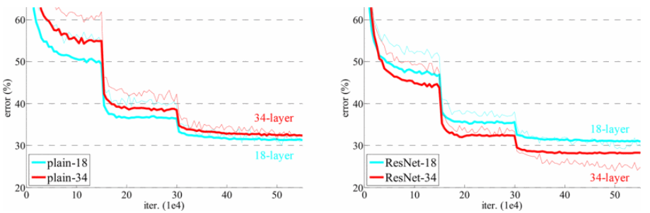
殘差神經網路 (3/3)
退化問題解決
普通網路：34層較18層有更高的驗證誤差
殘差網路：34層較18層有較低的訓練誤差
▲ ImageNet上訓練之誤差曲線圖 [16]
Notes:
在這篇論文中，
提及通過訓練 ImageNet 評估不同層數之普通網路與殘差網路，
說明退化問題獲得了解決：
由下方左圖中可觀察到普通網路的34 層卻比 18 層有更高的驗證誤差，
而由下方右圖中則可看出殘差網路的34 層相對於18 層有較低的訓練誤差。

Slide 23
大綱
研究動機與目的
相關研究
嬰兒猝死症
嬰兒監測系統
殘差神經網路
人臉偵測
研究方法
實驗設計與結果
結論與未來展望
Notes:
最後介紹人臉偵測方法，將應用於本研究中嬰兒臉部偵測部分。

Slide 24
人臉偵測 (1/1)
方法 | 作者 | 細節
Haar Cascade | Cuimei等人 [17] | 膚色直方圖匹配：去除僅用Haar Cascade的錯誤者 眼睛偵測：去除無眼睛者 嘴部偵測：去除無嘴部者
Face SSD | Ye等人 [18] | 改進ShuffleNet V2架構：作為骨幹網路 Modified Prediction Module：解決小臉召回率低 人臉檢測框架
MTCNN | Zhang等人 [19] | P-Net：獲得併合併人臉候選者 R-Net：拒絕錯誤候選者 O-Net：輸出五個臉部座標
RetinaFace | Deng等人 [20] | Feature Pyramid Network：輸入影像、輸出特徵圖 Cascade Multi-task Loss Context Head Module：獲得特徵圖、計算損失
Notes:
Cuimei 等人提出使用 Haar cascade classifier， 並結合三個弱分類器：第一個為基於膚色直方圖匹配的決策節點，以拒絕大量僅使用 Haar cascade classifier 而偵測錯誤的非人臉；第二及第三個分別為基於眼睛偵測及嘴部偵測的分類器，進一步去除顏色與人類膚色相近，卻沒有眼睛和嘴部的非人臉，以降低錯誤率。
Ye 等人基於SSD （single shot multibox detector）提出的Face SSD，為了加快檢測速度及提高準確度，作出三項改進：其一為改進ShuffleNet V2 架構，使用 Group Convolution 取代 Depthwise Convolution，作為骨幹網路；其二提出由多個卷積層堆疊的 modified prediction module，並使用 anchor densification 策略，以確保不同特徵圖的 anchor 密度相同，解決小臉召回率低的問題；最後引入一個規模公平的人臉檢測框架，以更好的匹配人臉。
Zhang等人提出MTCNN，以粗到細的方式可同時處理人臉偵測及對齊任務之級聯深度卷積神經網路，其包含三階段架構：第一階段為全卷積網路構成的proposal network（簡稱P-Net），用來獲得人臉區域的候選窗口及其邊界框回歸向量，並以非極大值抑制合併高度重疊的候選者；而第二階段，所有候選者皆饋送至另一個稱為refine network（簡稱R-Net）的卷積神經網路，以進一步拒絕大量錯誤候選者；最後一個階段中，則利用output network（簡稱O-Net）輸出五個臉部的座標位置，目標是為了識別受更多監督的人臉區域。
Deng等人提出RetinaFace，基於影像平面之點回歸整合了人臉框預測、2D人臉標示定位及 3D頂點回歸的人臉定位方法，主要由三個部分組成：第一個是feature pyramid network：用來輸入影像，並輸出五個不同比例的特徵圖；第二個是cascade multi-task loss；以及第三個context head ：它會獲得特徵圖以計算多任務的損失。也就是說第一個模組會從一般的 anchor 預測範圍框，而後第二個模組利用第一個模組迴歸出的 anchor 以預測更精準的範圍框。

Slide 25
大綱
研究動機與目的
相關研究
研究方法
嬰兒危險監測系統
系統流程
使用場域
臉部遮擋辨識
姿勢辨識
危險情境判斷方法
實驗設計與結果
結論與未來展望
Notes:
接著，第三部分將闡述本文所開發之嬰兒危險監測系統，及其兩項核心辨識功能。
首先介紹本系統之流程及使用場域。

Slide 26
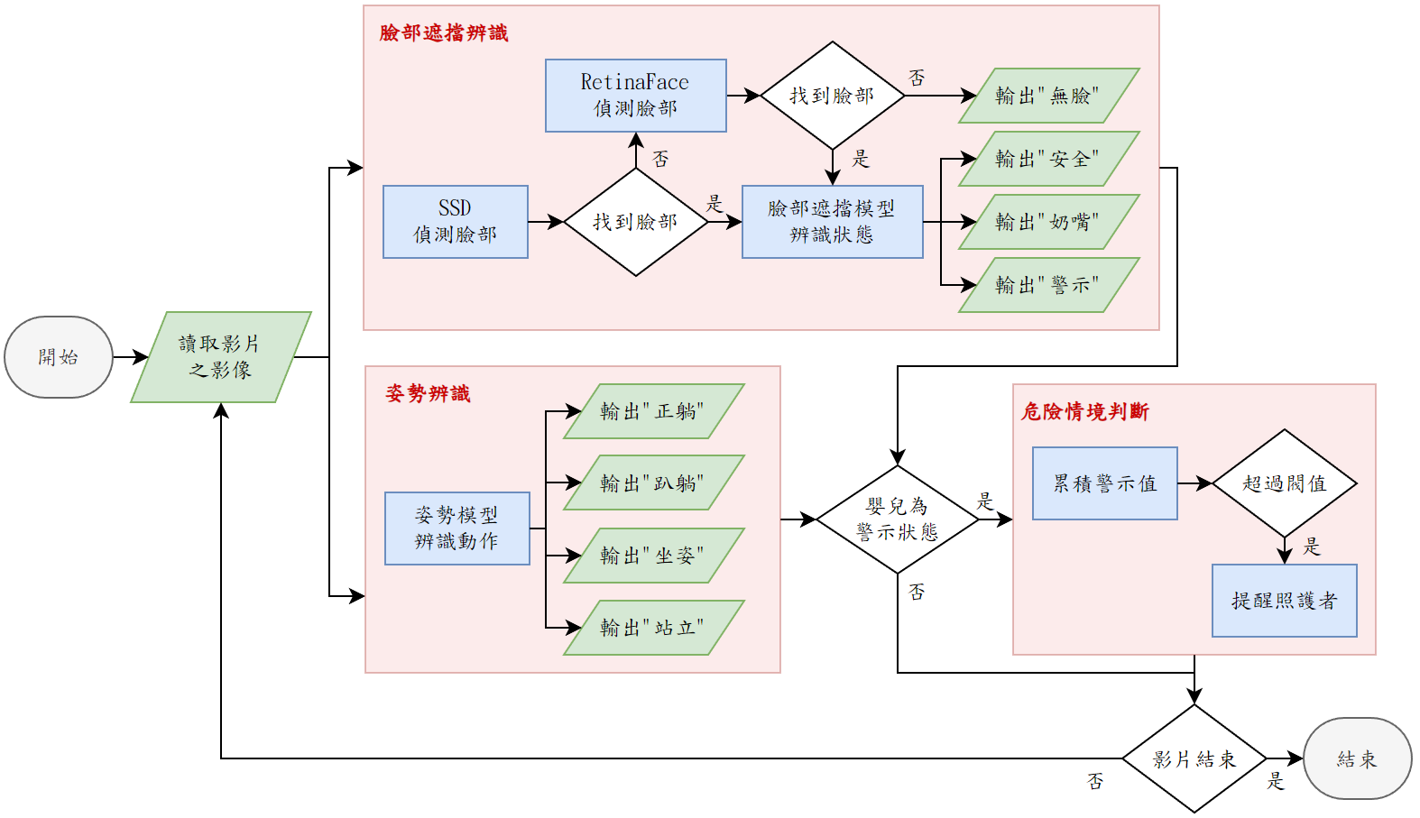
嬰兒危險監測系統 (1/2) － 系統流程
▲ 系統流程圖
Notes:
本論文開發的嬰兒危險監測系統，是針對嬰兒影像畫面進行辨識，判斷其是否處於危險狀態。
系統之完整流程如圖所示：
首先，讀取待觀測嬰兒影片之影像，針對該嬰兒影像進行危險偵測，包含臉部遮擋辨識及姿勢辨識兩部分，分別為圖中上方及下方左的紅框部分。
當這兩部份分別判斷嬰兒狀態後，若為警示，則進入危險情境的判斷，即為圖中下方右的紅框部分。
否則就判斷影片是否結束，若未結束就回到讀取影片之影像，重複上述步驟。
關於三個紅框部分，後續將進行更完整的介紹。

Slide 27
嬰兒危險監測系統 (2/2) － 使用場域
僅針對單一嬰兒之情境進行辨識
讀取之影片可為俯視及平視等不同視角之畫面
嬰兒佔據畫面比例一半以上
穿著服飾及背景環境顏色與膚色相異大
Notes:
關於本系統的使用場域：
目前僅針對單一嬰兒之情境進行辨識；
而系統所讀取的影片可為俯視、平視等不同視角之畫面，不限定需架設於嬰兒床上方或房間某處，故當嬰兒在較大空間之環境活動時，可同時透過不同視角進行危險監測；
另外，建議嬰兒佔據畫面比例一半以上；
且穿著之服飾及背景環境顏色與膚色相異度較大，則能有較佳的辨識結果。

Slide 28
大綱
研究動機與目的
相關研究
研究方法
系統流程介紹
臉部遮擋辨識
姿勢辨識
危險情境判斷方法
實驗設計與結果
結論與未來展望
Notes:
接著介紹臉部遮擋辨識。

Slide 29
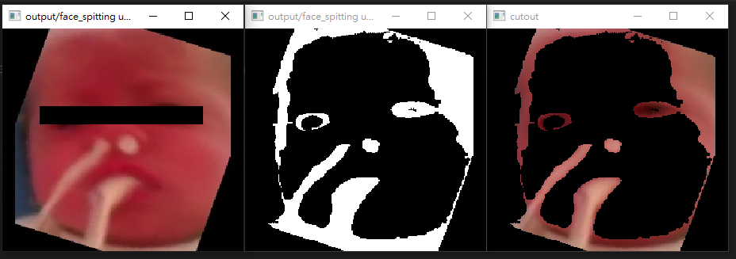
臉部遮擋辨識 (1/5)
基於影像處理技術：推廣性差
Cb, Cr 色彩空間、 ellipse clustering
偵測嬰兒臉部非膚色區塊。
▲ 臉部膚色偵測
Notes:
起初，本研究基於電腦視覺及影像處理技術，
利用 Cb, Cr 色彩空間及 ellipse clustering等偵測膚色，判斷嬰兒臉部是否出現非膚色的區塊，來進行臉部遮擋辨識，
效果如圖。
但因為臉部遮擋狀況多樣，此種方式的推廣性較差。

Slide 30
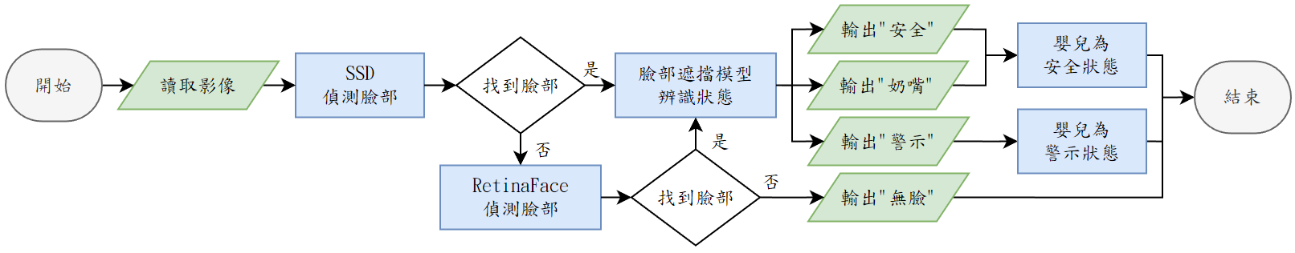
臉部遮擋辨識 (2/5)
改為基於深度學習技術
模型訓練：辨識三種嬰兒臉部情境
嬰兒使用奶嘴不列入臉部遮擋
自製資料集：使用網路真實嬰兒臉部影像
▲ 臉部遮擋辨識流程圖
Notes:
因此，本研究改為使用深度學習技術：
承前言所述，目前醫界對於嬰兒猝死症的相關因素研究指出，注意嬰兒臉部是否遭遮蔽，將有助於降低此症的發生；
另外，也有研究發現嬰兒使用奶嘴，對於預防嬰兒猝死症有幫助。
因此，本文對於嬰兒臉部遮擋辨識將排除使用奶嘴之情境，
即訓練模型辨識嬰兒的三種臉部情境，包含無遮蔽及使用奶嘴的安全狀態與被異物遮蔽的警示狀態。
由於目前未有公開之嬰兒資料集，故本論文使用自製資料集，收集網路上真實嬰兒的彩色照片或影片，再經前處理及分類標示而成。
本部分流程如圖：
首先讀取嬰兒影像，透過SSD及RetinaFace演算法偵測嬰兒臉部，若未找到面部，則輸出“無臉”。
若找到，則利用本研究訓練的臉部遮擋模型，判斷嬰兒面部是否遭非奶嘴之異物遮蔽，輸出”安全”、”奶嘴”或”警示”，
進而判斷嬰兒是安全或警示狀態。

Slide 31

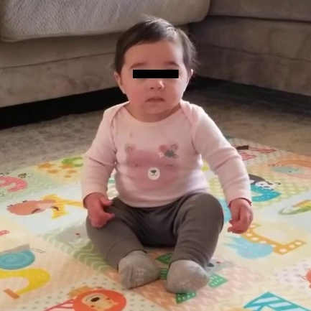
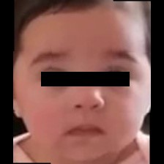
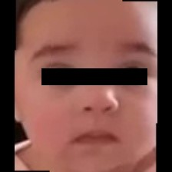
臉部遮擋辨識 (3/5)
僅關注面部範圍：人臉偵測演算法前處理
正確率佳：RetinaFace
執行時間佳：SSD
(a) 原始影像
(b) RetinaFace
(c) SSD
▲ 嬰兒臉部遮擋結果
Notes:
由於此部分僅需關注臉部畫面，故本文會先透過人臉偵測演算法進行前處理，以獲得只涵蓋嬰兒面部範圍之影像。
經多方實驗現有人臉偵測演算法後，最終本研究選用正確率較佳的RetinaFace及執行時間較佳的SSD演算法進行嬰兒臉部偵測。

Slide 32
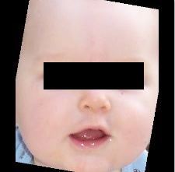
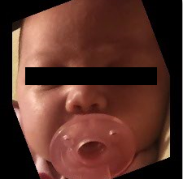
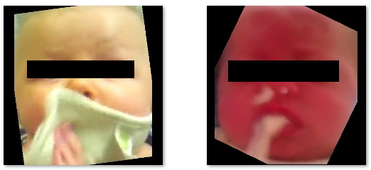
臉部遮擋辨識 (4/5)
嬰兒臉部 資料集 （三類） | 類別 | 定義 | 圖例 | 張數 | 比例
 | 無遮蔽 | 安全： 五官皆未被遮蔽 |  | 1197 | 34.45%
 | 遮蔽物 為奶嘴 | 安全： 正在使用奶嘴 |  | 1146 | 32.98%
 | 遮蔽物 非奶嘴 | 警示： 遭嘔吐物或毛巾 等遮蓋 |  | 1132 | 32.58%
 | 總和 |  |  | 3475 | 100%
Notes:
本部分所製作的嬰兒臉部資料集，包含三類：
無遮蔽：代表嬰兒五官皆無遮蔽的安全狀態
遮蔽物為奶嘴：代表嬰兒正在使用奶嘴，亦為安全狀態
遮蔽物非奶嘴：嬰兒遭嘔吐物或毛巾等遮蓋
而三類影像張數分別為：1197、1146及1132張，各占比三分之一，總共 3475 張照片。

Slide 33
臉部遮擋辨識 (5/5)
模型訓練
使用 ResNet50 訓練 20 回合
辨識：安全、使用奶嘴及警示
類別 | 訓練集 | 測試集 | 驗證集 | 總和
張數 | 2436 | 697 | 342 | 3475
比例 | 70% | 20% | 10% | 100%
Notes:
而模型訓練的部分：
使用ResNet50訓練20回合，以辨識安全、使用奶嘴及警示。
本文將資料集分為訓練、測試及驗證集，各部分占比為 70%、20% 及 10%。

Slide 34
大綱
研究動機與目的
相關研究
研究方法
系統流程介紹
臉部遮擋辨識
姿勢辨識
危險情境判斷方法
實驗設計與結果
結論與未來展望
Notes:
接著介紹姿勢辨識。

Slide 35
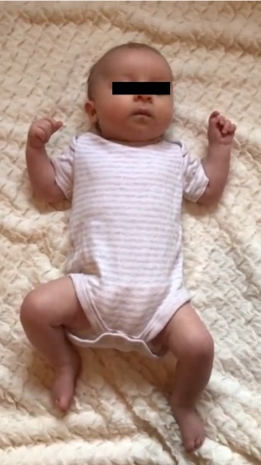
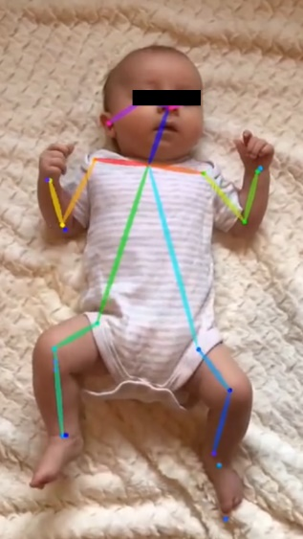
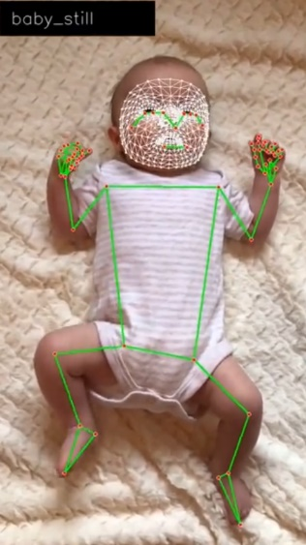
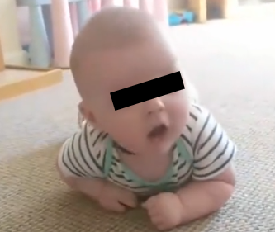
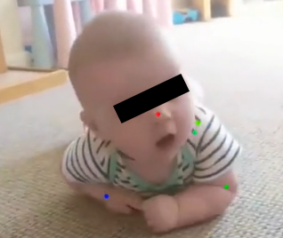
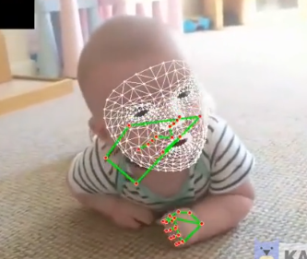
姿勢辨識 (1/7)
骨架偵測
平躺：效果尚可
趴躺：效果不佳
(a) 原始影像
(b) OpenPose
(c) MediaPipe
▲ 嬰兒平躺之骨架偵測結果
(a) 原始影像
(b) OpenPose
(c) MediaPipe
▲ 嬰兒趴躺之骨架偵測結果
Notes:
因此，一開始我們希望透過動作辨識來分析嬰兒的行為。
而在現有成人動作辨識的研究中，多會以骨架偵測開始著手。
故本研究首先使用OpenPose及MediaPipe Pose等演算法進行嬰兒骨架偵測，
實驗後發現需在特定情境下，才能有較佳的偵測效果，
如下圖的嬰兒平躺姿勢時，可看到偵測效果尚可。

Slide 36
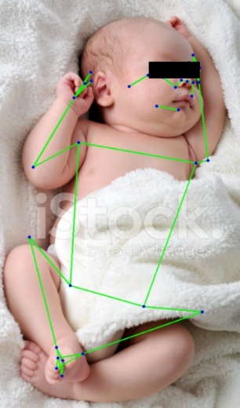
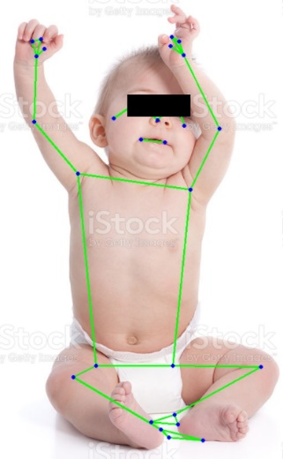
姿勢辨識 (2/7)
骨架圖相似
不同動作且不同視角
目標：非限定視角辨識
(a) 俯視嬰兒躺姿
(b) 平視嬰兒坐姿
▲ 不同視角之嬰兒骨架偵測結果
Notes:
又因本研究目標是能從非限定視角辨識嬰兒動作，
然而嬰兒骨架圖在俯視角與平視角中多有相似之處，
如圖中的ａ和ｂ分別是俯視嬰兒躺姿及平視嬰兒坐姿，
但其骨架圖相似，將無法達到良好的應用結果。

Slide 37
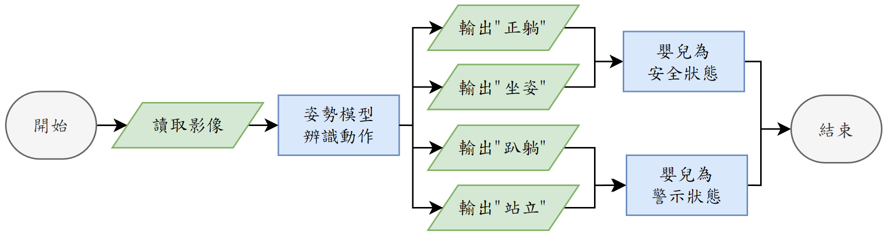
姿勢辨識 (3/7)
改為基於深度學習技術
模型訓練：辨識四種嬰兒基礎姿勢
自製資料集：使用網路真實嬰兒臉部影像
▲ 姿勢辨識流程圖
Notes:
因此，本文最終使用深度學習技術進行嬰兒動作辨識，
使用自行收集的嬰兒影像資料集，訓練可辨識四種嬰兒基礎姿勢之模型。
本部分流程如圖：
同樣先讀取嬰兒影像，透過本文訓練的模型進行姿勢辨識，
若判斷姿勢為趴躺或爬行，則嬰兒為警示狀態，否則就可接續下一張影像的判斷。

Slide 38
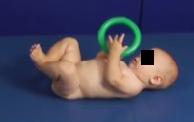
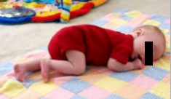
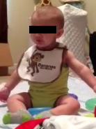
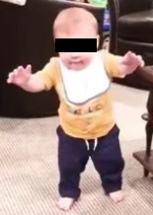
姿勢辨識 (4/7)
嬰兒姿勢 資料集 （四類） | 類別 | 定義 | 圖例 | 張數 | 比例
 | 正躺 | 腹部面朝上， 背部貼於水平面 |  | 3774 | 24.48%
 | 趴躺 | 腹部面朝下， 含趴睡及爬行等 |  | 3921 | 25.43%
 | 坐姿 | 臀部貼於水平面， 背部未貼於同平面 |  | 3900 | 25.30%
 | 站立 | 腳掌貼於水平面， 腹背部皆未平行此平面 |  | 3821 | 24.79%
 | 總和 |  |  | 15416 | 100%
Notes:
本資料集包含嬰兒的正臉及側臉影像，總共 3475 張照片。
並將所有影像分為訓練、測試及驗證集，各部分占比為 70%、20% 及 10%。
再以 ResNet50進行模型訓練，最終達成辨識三種嬰兒臉部狀態：安全、使用奶嘴及警示。

Slide 39
姿勢辨識 (5/7)
嬰兒姿勢 資料集 （五類） | 類別 | 定義 | 圖例 | 張數 | 比例
 | 正躺 | 腹部面朝上， 背部貼於水平面 |  | 3774 | 24.48%
 | 趴躺 | 腹部面朝下， 含趴睡及爬行等 |  | 3921 | 25.43%
 | 坐姿 | 臀部貼於水平面， 背部未貼於同平面 |  | 3900 | 25.30%
 | 站立 | 腳掌貼於水平面， 腹背部皆未平行此平面 |  | 3821 | 24.79%
 | 總和 |  |  | 15416 | 100%
趴睡
、
爬行
(五類)
Notes:
本資料集包含嬰兒的正臉及側臉影像，總共 3475 張照片。
並將所有影像分為訓練、測試及驗證集，各部分占比為 70%、20% 及 10%。
再以 ResNet50進行模型訓練，最終達成辨識三種嬰兒臉部狀態：安全、使用奶嘴及警示。

Slide 40
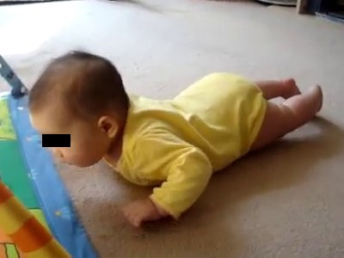
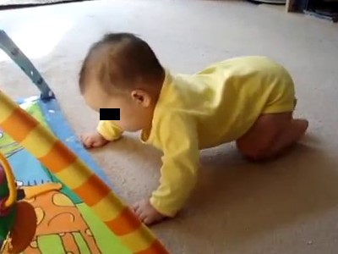
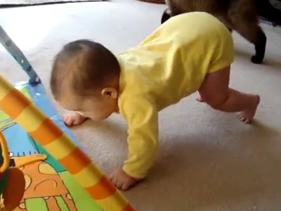
姿勢辨識 (6/7)
分類過細
動作相似：皆腹面朝下，僅四肢及軀體不同
趴睡及爬行互相誤判
(a) 四肢及軀體皆貼地
(b) 僅手掌與小腿貼地
(c) 僅手掌與腳掌貼地
▲ 嬰兒腹面朝下之姿
Notes:
原先，本研究將嬰兒姿勢分為五類：正躺、趴睡、爬行、坐姿及站立，而趴睡及爬行二類時常發生互相誤判，致使辨識錯誤率高。
推測原因為此二類嬰兒皆呈現腹面朝下之姿，如下圖ａｂｃ，其不同處在於四肢及軀體是否貼地。
但若接續細分姿勢，將使分類過細。

Slide 41
姿勢辨識 (7/7)
模型訓練
使用 ResNet50 訓練 20 回合
辨識：正躺、趴躺、坐姿及站立
類別 | 訓練集 | 測試集 | 驗證集 | 總和
張數 | 10815 | 3857 | 744 | 15416
比例 | 70% | 25% | 5% | 100%
Notes:
而嬰兒臉部資料集的部分，
本文將嬰兒臉部狀態分為三類，
第一類是嬰兒五官皆未被遮擋的安全狀態，如圖ａ，
第二類是嬰兒正在使用奶嘴，故也是安全狀態，如圖ｂ，
第三類則是嬰兒臉部因溢奶遭嘔吐物遮蔽，或被毛巾等其他外物遮蓋，而可能造成窒息危險，為警示狀態，如圖ｃ。

Slide 42
大綱
研究動機與目的
相關研究
研究方法
系統流程介紹
臉部遮擋辨識
姿勢辨識
危險情境判斷方法
實驗設計與結果
結論與未來展望
Notes:
最後介紹系統中的危險情境判斷方法。

Slide 43
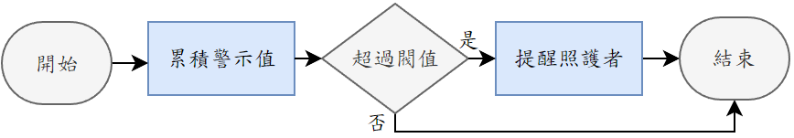
危險情境判斷方法
使用變數累積模型判斷為警示之幀數
變數超過閥值才警示
▲ 危險情境判斷流程圖
Notes:
由於在實際情境中，當嬰兒做出具危險性之行為時，需持續一段時間才會導致危險發生，並不須判斷一幀畫面為警示狀態，就立即通知照護者。
因此，本系統使用一變數累積模型判斷嬰兒狀態為警示之幀數，當此變數超過設定閥值時，系統才會發出警示提醒照護者。
此步驟不但更符合實際使用情境，同時亦可減少因模型辨識錯誤而誤判及誤發警報的情形。

Slide 44
大綱
研究動機與目的
相關研究
研究方法
實驗設計與結果
臉部偵測準確度實驗
臉部偵測執行時間實驗
臉部遮擋辨識實驗
姿勢辨識實驗
影片危險偵測實驗
結論與未來展望
Notes:
接著，第四部分介紹各實驗之目的與設計、評估方式以及結果與分析。
首先是臉部偵測準確度實驗。

Slide 45
臉部偵測準確度實驗 (1/4) － 目的
臉部遮擋辨識：偵測人臉
考量準確性及執行效能
SSD：偵測速度快，召回率低，但準確度高
未找到則用 RetinaFace：正確率及準確率皆高
Notes:
在收集嬰兒臉部資料集時，需針對嬰兒影像擷取出臉部範圍，進而後續的臉部遮擋辨識階段。
為了使本系統擁有較佳的臉部偵測準確性且兼具執行效能，
本文分別透過臉部偵測演算法準確度與執行時間進行實驗，進而驗證以下設計：
先使用 SSD 演算法偵測嬰兒臉部，此方法召回率雖低，但其準確度很高，故能利用此算法的時間優勢；
而若 SSD 演算法找不到嬰兒面部時，則接續使用 RetinaFace 演算法，利用其正確率及準確率皆高之優點進行嬰兒臉部偵測。

Slide 46
臉部偵測準確度實驗 (2/4) － 設計
資料集：3.3.1節之嬰兒姿勢資料集
演算法：OpenCV、SSD、MTCNN及RetinaFace
評估：accuracy、precision及recall
Notes:
本實驗使用 3.3.1 節的嬰兒姿勢資料集，分析 OpenCV、SSD、 MTCNN及 RetinaFace等人臉偵測演算法，計算其臉部擷取之準確度。

Slide 47
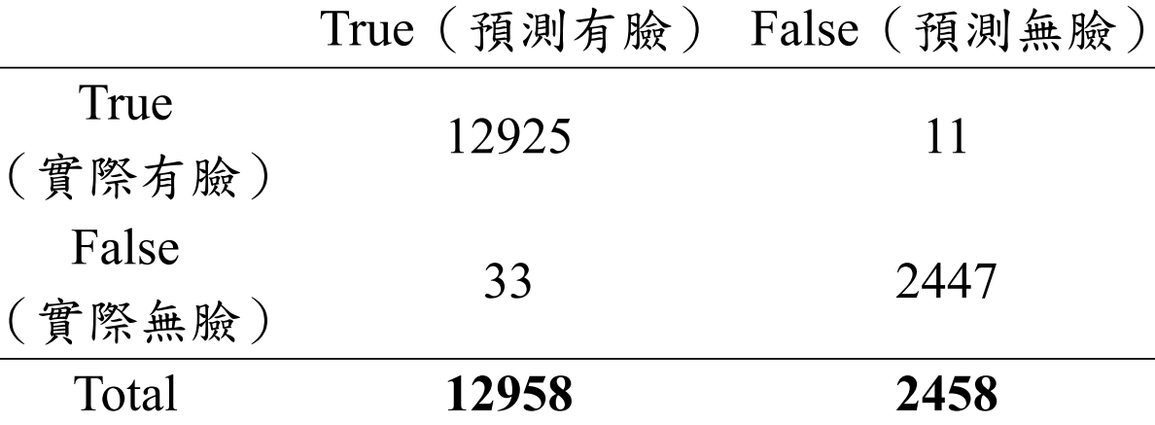
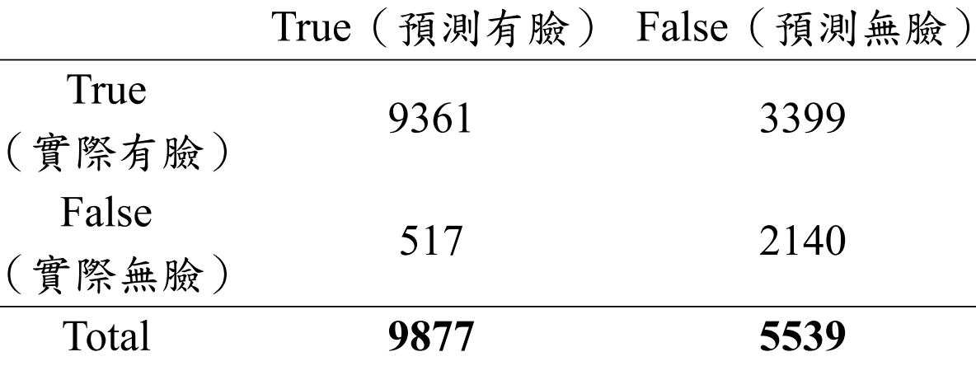
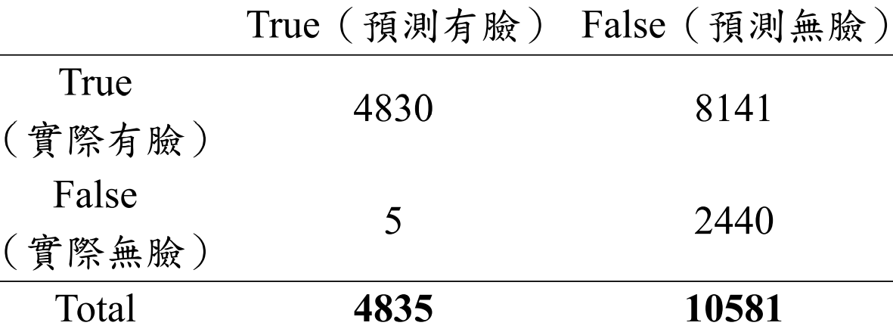
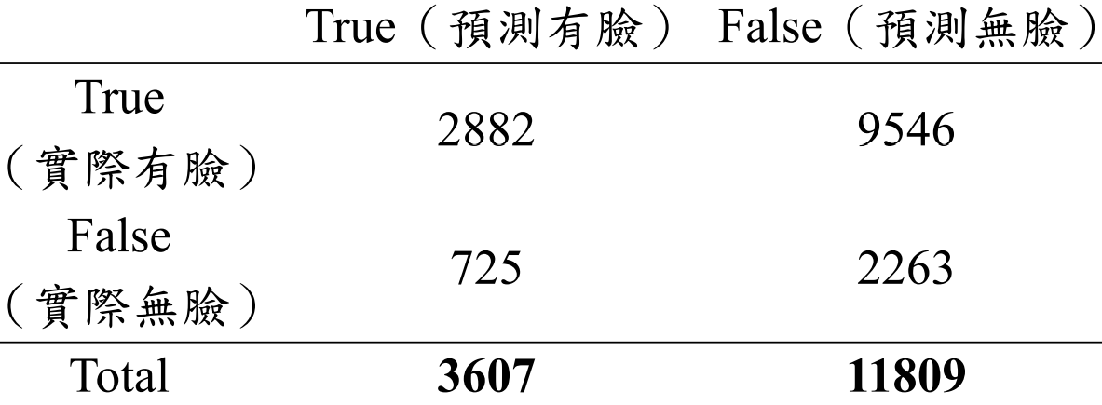
臉部偵測準確度實驗 (3/4) － 結果
演算法 | Accuracy | Precision | Recall | 詳細結果
RetinaFace | 99.78% | 99.75% | 99.91%
MTCNN | 74.60% | 94.78% | 73.36%
SSD | 99.90% | （僅關注有臉數據）
Haar Cascade | 79.90% | （僅關注有臉數據）
Notes:
通過實驗結果，
可看到RetinaFace相較於MTCNN擁有很高的accuracy, precision及recall。
而OpenCV與 SSD將多數影像皆誤判為無臉（False），亦即影像中有嬰兒臉部畫面但演算法未偵測之，
故此部分僅關注判斷為有臉（True）之數據統計。
也可看到經計算後，SSD precision很高的結果。

Slide 48
臉部偵測準確度實驗 (4/4) － 分析
演算法 | Accuracy | Precision | Recall | 詳細結果
RetinaFace | 99.78% | 99.75% | 99.91%
MTCNN | 74.60% | 94.78% | 73.36%
SSD | 99.90% | （僅關注有臉數據）
Haar Cascade | 79.90% | （僅關注有臉數據）
勝
Notes:
通過實驗結果，
可看到RetinaFace相較於MTCNN擁有很高的accuracy, precision及recall。
而OpenCV與 SSD將多數影像皆誤判為無臉（False），亦即影像中有嬰兒臉部畫面但演算法未偵測之，
故此部分僅關注判斷為有臉（True）之數據統計。
也可看到經計算後，SSD precision很高的結果。

Slide 49
大綱
研究動機與目的
相關研究
研究方法
實驗設計與結果
臉部偵測準確度實驗
臉部偵測執行時間實驗
臉部遮擋辨識實驗
姿勢辨識實驗
影片危險偵測實驗
結論與未來展望
Notes:
第二項介紹臉部偵測執行時間實驗。

Slide 50
臉部偵測執行時間實驗 (1/5) － 目的
臉部遮擋辨識：偵測人臉
考量準確性及執行效能
SSD：偵測速度快，召回率低，但準確度高
未找到則用 RetinaFace：正確率及準確率皆高
Notes:
在收集嬰兒臉部資料集時，需針對嬰兒影像擷取出臉部範圍，進而後續的臉部遮擋辨識階段。
為了使本系統擁有較佳的臉部偵測準確性且兼具執行效能，
本文分別透過臉部偵測演算法準確度與執行時間進行實驗，進而驗證以下設計：
先使用 SSD 演算法偵測嬰兒臉部，此方法召回率雖低，但其準確度很高，故能利用此算法的時間優勢；
而若 SSD 演算法找不到嬰兒面部時，則接續使用 RetinaFace 演算法，利用其正確率及準確率皆高之優點進行嬰兒臉部偵測。

Slide 51
臉部偵測執行時間實驗 (2/5) － 設計
資料集：3.3.1節之嬰兒姿勢資料集
演算法：OpenCV、SSD、MTCNN及RetinaFace
評估：偵測15416張影像之每張平均時間
Notes:
本實驗使用 3.3.1 節的嬰兒姿勢資料集，分析 OpenCV、SSD、 MTCNN及 RetinaFace等人臉偵測演算法，計算其臉部擷取之準確度。

Slide 52
臉部偵測執行時間實驗 (3/5) －結果
演算法 | 總花費時間 (15416張影像) | 每張影像平均時間
RetinaFace | 5h 42m 2.10s | 1.33s
MTCNN | 2h 8m 22.05s | 0.50s
SSD | 9m 17.26s | 0.04s
Haar Cascade | 18m 01.78s | 0.07s
Notes:
通過實驗結果，
計算出四項演算法平均每張影像偵測用時，
其中SSD平均每張僅需0.04秒，
而前一個實驗得出最佳準確度的RetinaFace則平均需要1.33秒。
因此，透過本實驗結果可得出使用 SSD 演算法進行嬰兒臉部偵測， 將可擁有較佳的偵測速度。

Slide 53
臉部偵測執行時間實驗 (4/5) －分析
演算法 | 總花費時間 (15416張影像) | 每張影像平均時間
RetinaFace | 5h 42m 2.10s | 1.33s
MTCNN | 2h 8m 22.05s | 0.50s
SSD | 9m 17.26s | 0.04s
Haar Cascade | 18m 01.78s | 0.07s
勝
Notes:
通過實驗結果，
計算出四項演算法平均每張影像偵測用時，
其中SSD平均每張僅需0.04秒，
而前一個實驗得出最佳準確度的RetinaFace則平均需要1.33秒。
因此，透過本實驗結果可得出使用 SSD 演算法進行嬰兒臉部偵測， 將可擁有較佳的偵測速度。

Slide 54
臉部偵測執行時間實驗 (5/5) － 分析
演算法 | Accuracy | Precision | Recall | 偵測時間 / 張
RetinaFace | 99.78% | 99.75% | 99.91% | 1.33s
MTCNN | 74.60% | 94.78% | 73.36% | 0.50s
SSD | 99.90% | x |  | 0.04s
Haar Cascade | 79.90% | x |  | 0.07s
Step 2
Step 1
Notes:
而總結這兩項實驗結果，
驗證本系統先使用 SSD 演算法偵測嬰兒臉部，未如期找到目標時，則改以 RetinaFace 演算法偵測，
達成兼具準確性及執行效率之系統目標。

Slide 55
大綱
研究動機與目的
相關研究
研究方法
實驗設計與結果
臉部偵測準確度實驗
臉部偵測執行時間實驗
臉部遮擋辨識實驗
姿勢辨識實驗
影片危險偵測實驗
結論與未來展望
Notes:
第三項實驗為臉部遮擋辨識實驗。

Slide 56
臉部遮擋辨識實驗 (1/2) － 目的與設計
目的：訓練嬰兒臉部遮擋模型
資料集：3.2.2 節嬰兒臉部資料集
網路：ResNet50
分類：三類（無遮擋、使用奶嘴及異物遮擋）
影像大小：224 x 224
訓練回合數：20
Notes:
本研究中，利用深度學習技術辨識嬰兒臉部是否遭非奶嘴之異物遮蔽，進而判斷嬰兒是否處於危險情境中。
因此，本實驗使用3.2.2 節的嬰兒臉部資料集以ResNet50訓練模型，並透過驗證集進行模型驗證。
程式實作中，網路訓練回合數為 20，設定影像資料大小為 224x224， 包含三個類別（臉部無遮擋之安全狀態、使用奶嘴及面部遭異物遮蔽之警示狀態）。

Slide 57
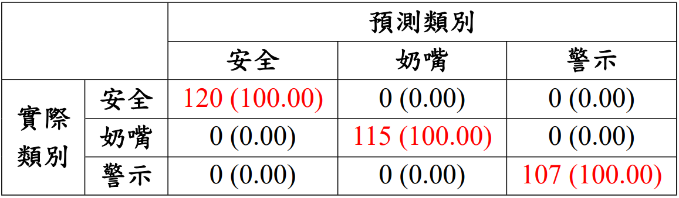
臉部遮擋辨識實驗 (2/2) － 結果與分析
訓練：accuracy - 98.06% , loss - 7.09%
測試：accuracy - 99.43% , loss - 1.49%
驗證：342 張影像
全部正確
▲ 臉部遮擋辨識模型之混淆矩陣
Notes:
模型最終訓練準確率達 98.06%，而測試準確率達 99.43%。
並使用 342 張之驗證集影像進行模型驗證，可看到混淆矩陣如下表，
結果為所有影像皆辨識正確。

Slide 58
大綱
研究動機與目的
相關研究
研究方法
實驗設計與結果
臉部偵測準確度實驗
臉部偵測執行時間實驗
臉部遮擋辨識實驗
姿勢辨識實驗
影片危險偵測實驗
結論與未來展望
Notes:
第四項實驗為姿勢辨識實驗。

Slide 59
姿勢辨識實驗 (1/2) － 目的與設計
目的：訓練嬰兒姿勢模型
資料集： 3.3.1 節嬰兒姿勢資料集
網路：ResNet50
分類：四類（正躺、趴躺、坐姿及站立）
影像大小：224 x 224
訓練回合數：20
Notes:
本研究中，利用深度學習技術辨識嬰兒臉部是否遭非奶嘴之異物遮蔽，進而判斷嬰兒是否處於危險情境中。
因此，本實驗使用3.2.2 節的嬰兒臉部資料集以ResNet50訓練模型，並透過驗證集進行模型驗證。
程式實作中，網路訓練回合數為 20，設定影像資料大小為 224x224， 包含三個類別（臉部無遮擋之安全狀態、使用奶嘴及面部遭異物遮蔽之警示狀態）。

Slide 60
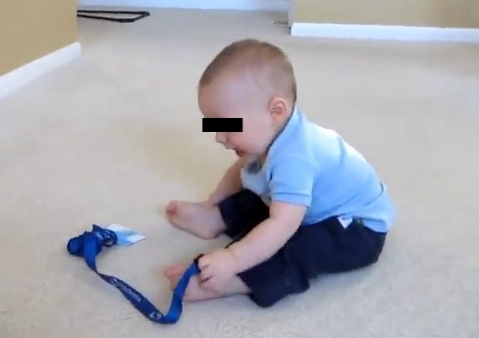
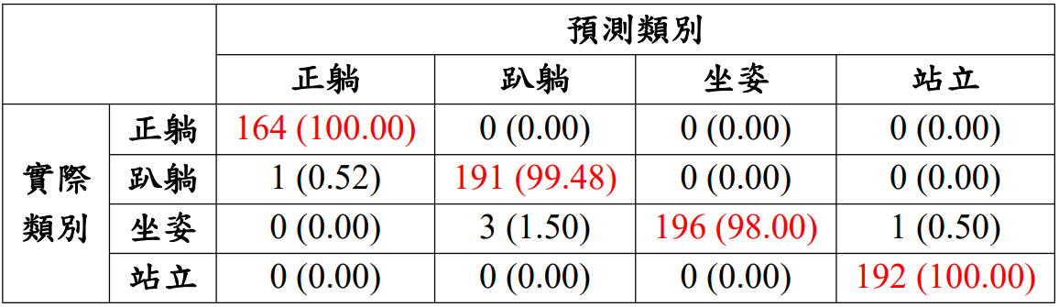
姿勢辨識實驗 (2/2) － 結果與分析
訓練：accuracy - 99.45% , loss - 1.66%
測試：accuracy - 99.71% , loss - 2.34%
驗證：744 張
5張誤判
▲ 姿勢辨識模型之混淆矩陣
▲ 坐姿誤判為趴躺之影像
Notes:
模型最終訓練準確率達 98.06%，而測試準確率達 99.43%。
並使用 342 張之驗證集影像進行模型驗證，可看到混淆矩陣如下表，
結果為所有影像皆辨識正確。

Slide 61
大綱
研究動機與目的
相關研究
研究方法
實驗設計與結果
臉部偵測準確度實驗
臉部偵測執行時間實驗
臉部遮擋辨識實驗
姿勢辨識實驗
影片危險偵測實驗
結論與未來展望
Notes:
最後介紹影片危險偵測實驗。

Slide 62
影片危險偵測實驗 (1/2) － 目的與設計
目的：驗證本系統模型可用性
資料：網路真實嬰兒影片
含不同拍攝視角、嬰兒樣貌及狀態
評估：
影片切成共 3374 幀影像
計算 accuracy、precision 及 recall
Notes:
本研究中，利用深度學習技術辨識嬰兒臉部是否遭非奶嘴之異物遮蔽，進而判斷嬰兒是否處於危險情境中。
因此，本實驗使用3.2.2 節的嬰兒臉部資料集以ResNet50訓練模型，並透過驗證集進行模型驗證。
程式實作中，網路訓練回合數為 20，設定影像資料大小為 224x224， 包含三個類別（臉部無遮擋之安全狀態、使用奶嘴及面部遭異物遮蔽之警示狀態）。

Slide 63
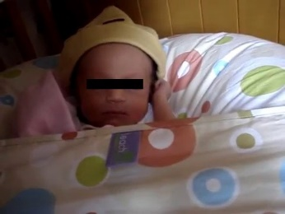
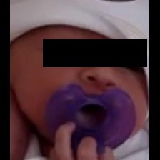
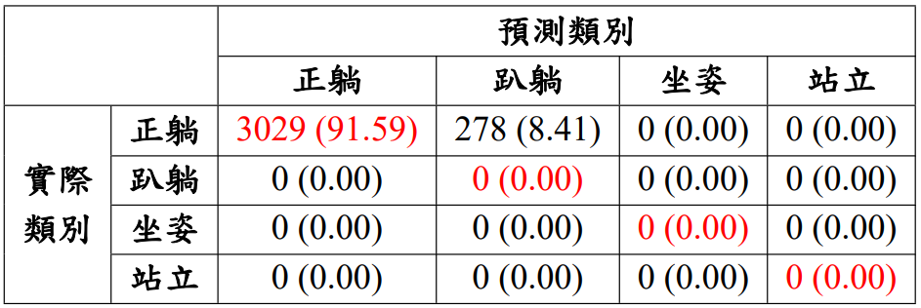
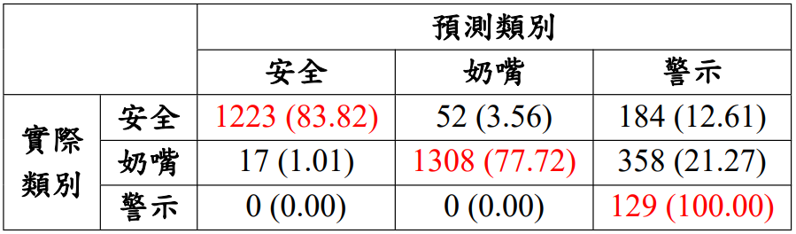
影片危險偵測實驗 (1/2) － 目的與設計
姿勢辨識：278 張誤判為趴躺
推測：嬰兒身體遭棉被遮擋
臉部遮擋辨識：多張誤判為警示
推測：嬰兒手部揮動遮擋
▲ 誤判影像
▲ 影片姿勢辨識之混淆矩陣
▲ 影片臉部遮擋辨識之混淆矩陣
Notes:
本研究中，利用深度學習技術辨識嬰兒臉部是否遭非奶嘴之異物遮蔽，進而判斷嬰兒是否處於危險情境中。
因此，本實驗使用3.2.2 節的嬰兒臉部資料集以ResNet50訓練模型，並透過驗證集進行模型驗證。
程式實作中，網路訓練回合數為 20，設定影像資料大小為 224x224， 包含三個類別（臉部無遮擋之安全狀態、使用奶嘴及面部遭異物遮蔽之警示狀態）。

Slide 64
大綱
研究動機與目的
相關研究
研究方法
實驗設計與結果
結論與未來展望
Notes:
最後第五部分，對本論文進行總結，並闡述本研究未來可發展與應用之處。
首先是結論。

Slide 65
結論
基於深度學習技術辨識嬰兒影像
姿勢：正躺、趴躺、坐姿及站立
臉部遮擋：因嘔吐物或毛巾等外物遮蔽
 | 嬰兒危險監測系統 | 感測器式偵測 | 既有影像式偵測
避免干擾嬰兒 （非接觸式） | v | x | v
功能多樣性 | 姿勢及臉部多情境 | 功能單一 | 僅呼吸、面部 或單一動作
勝
Notes:
本論文基於深度學習技術，透過嬰兒影像達成兩大目標:
第一個是辨識嬰兒的基礎姿勢，包含：正躺、趴躺、坐姿及站立。
第二個則是辨識嬰兒臉部遮擋，也就是判斷嬰兒的面部是否被嘔吐物或毛巾等外物遮蔽。
如果發生會讓嬰兒處於危險的情形發生，就需要警示照護者。
本篇研究的價值在於，能同時監測多種危險情境，其中姿勢辨識的部分更是目前研究中較少見的，
另外，也避免發生干擾嬰兒行為的缺點，且在未來系統有良好的功能擴充性。

Slide 66
未來展望 (1/2)
使用場域：多嬰兒情境
姿勢偵測：加入時間資訊
臉部偵測：監測面部表情
系統：設定觀測年齡區間
Notes:
首先是危險辨識功能的部分：
在偵測姿勢時加入時間資訊，預期得以判斷更多嬰兒行為，如：翻身及爬行等動作。
而除了辨識嬰兒臉部遭異物遮蔽外，若加入偵測面部表情等其他資訊，可更詳盡監測嬰兒狀態。
第三點則是提供多嬰兒情境偵測，則使用場景將可更廣泛。

Slide 67
影片展示
Notes:
接著為大家進行影片展示。

Slide 68
Q&A
Notes:
現在進行QA時間。

Slide 69
謝謝口試委員的聆聽與建議 ! Thank you for your time and attention.
Notes:
最後，
再次感謝各位口試委員出席我的口試審查，
並感謝各位口試委員、教授及同學們的聆聽與建議!

